Slide 1
Rail Baltica stacija lidostā “Rīga” -
funkcionāls ātrgaitas dzelzceļa un avio savienojuma centrs
Kaspars Vingris
Eiropas Dzelzceļa līnijas
valdes priekšsēdētājs

Slide 2
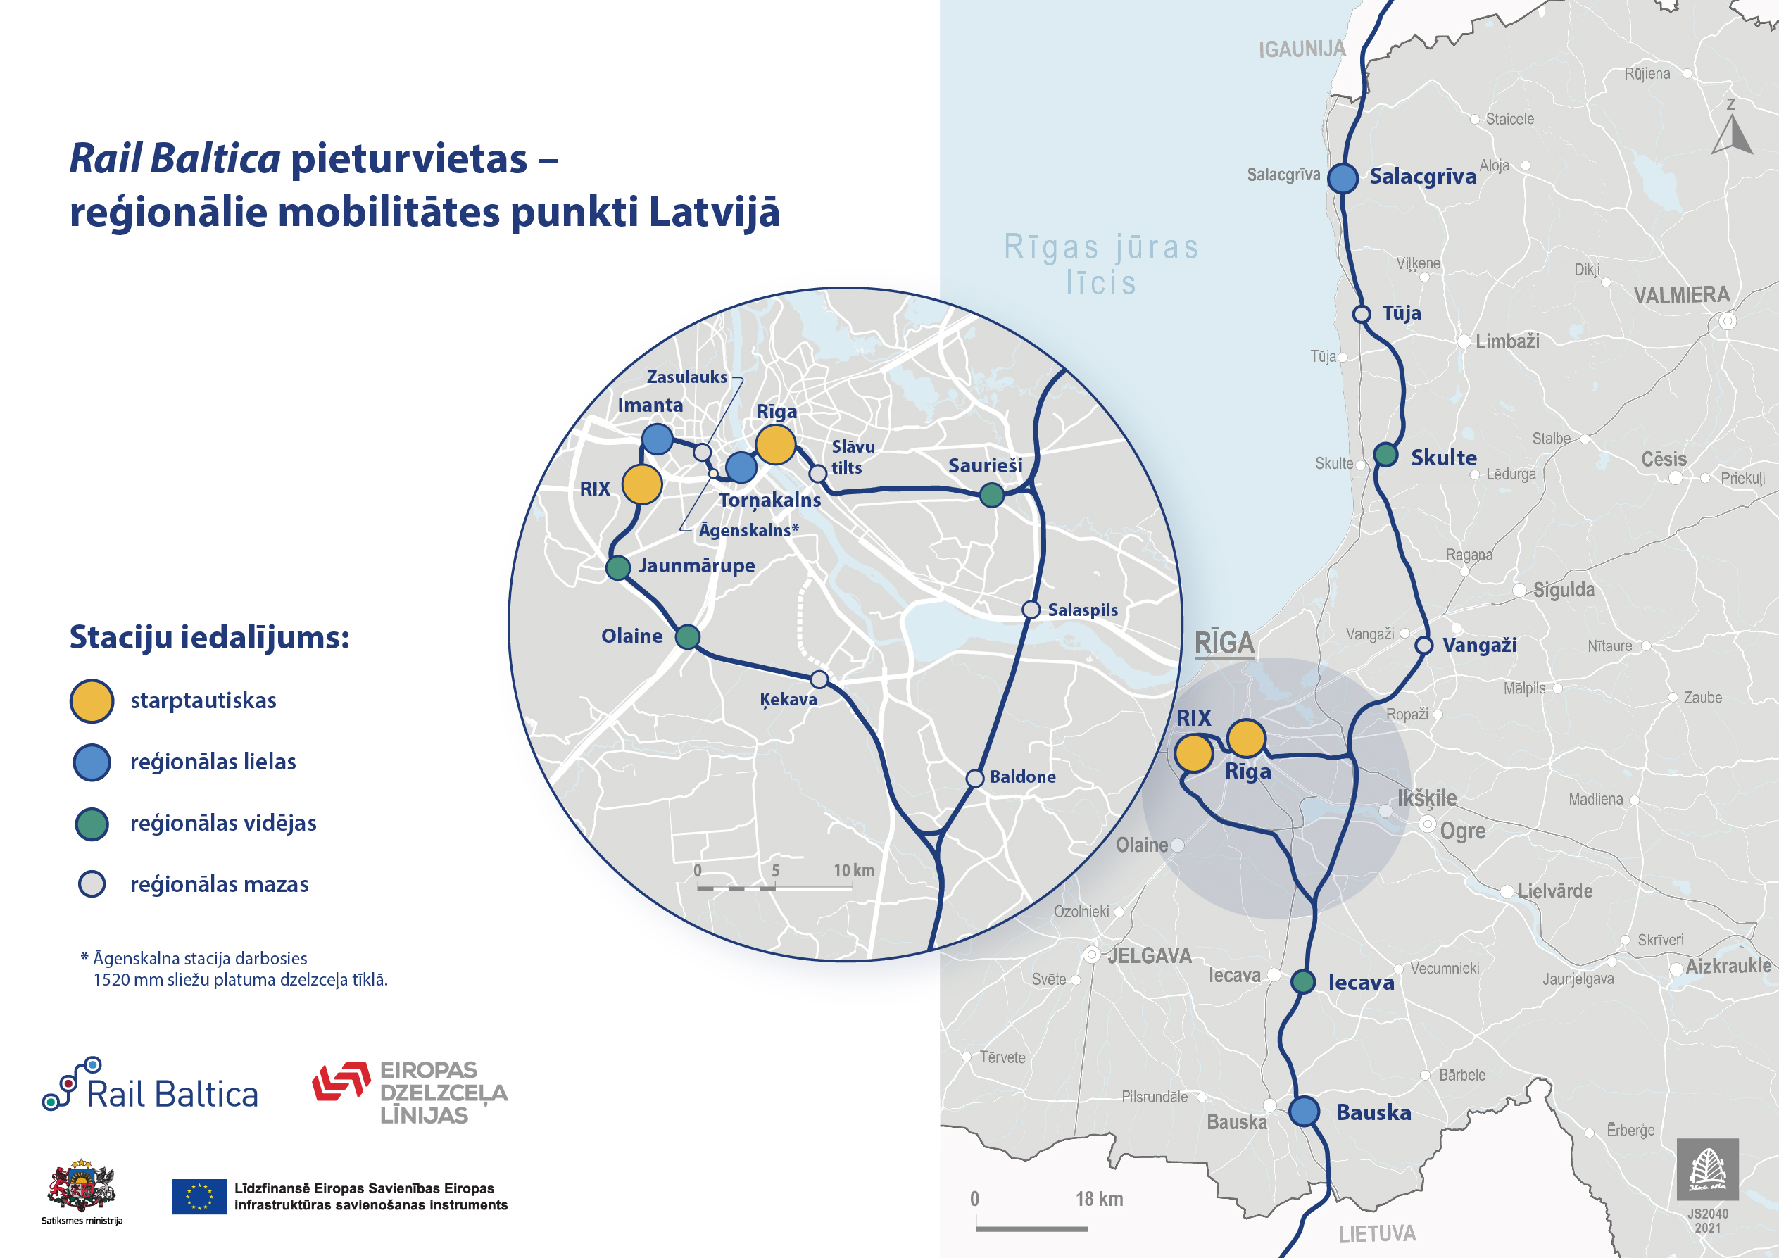
Notes:
EDZL ir galvenais Rail Baltica projekta ieviesējs Latvijā
Lidostas stacija - viena no divām starptautiskajām stacijām Latvijā
Svarīgs mobilitātes punkts. Nodrošina sasaisti ar Baltijas, Latvijas un Rīgas reģionu mērogā ar Lidostu.
Rail Baltica stacijas kalpo ne tikai mobilitātes nodrošināšanai, bet ir arī kā katalizātors teritoriju un mobilitātes attīstībai
Nozīmiga sasaiste ar Rīgas centrālo staciju un Rīgas apkaimēm.
Kā arī ir nodrošināta sasaiste ar LV platuma dzelzceļa tīklu.

Slide 3
Notes:
Šobŗīd ir uzsākta būvniecība Lidostas Rīgas daļā, būvniecības posms ir no stacijas Imanta līdz Dzirtnieku ielai.
Zilā krāsā – redzams uzbērums. Ietverot pārvadu pār K.Ulmaņā gatvi. (4) Jau pie lidostas teritrijas (7) atzars no uzbēruma – potenicala kravas termināla attīstībai pie Lidostas.
Zaļā krāsā – Rail Baltica līnija atradīsies uz estakādes. Netraucējot lidostas iekšējām operācijām un kustībai.
Dzeltanā krasā – Rail Baltica dzelzceļa stacija un jauni pievadceļi, kuru būvniecība jau ir uzsākta.

Slide 4
Mobilitāte (lokāla un globāla)
Dzelzceļa stacija trīs līmeņos
Savienojums stacija - Lidosta
Air To Rail – bagāžas sistēma
Jauni pievedceli un infrastruktūra
Jaunas stāvvietas (auto, velo, uzlādes stacijas)
Nākotnes kravas parka attīstības iespēja
Labiekārtota ārtelpa un kvalitatīva arhitektūra
Notes:
Rail Baltica stacija lidostā Rīga – tiks izveidots moderns un daudzfunkcionāls pasažieru apkalpošanas komplekss, kas tiks savienots ar lidostas infrastruktūru un piedāvās jaunas mobilitātes iespējas un ērtības pasažieriem:
Mobilitāte (lokāla un globāla)
Dzelzceļa stacija trīs līmeņos – 1. uzgaidamās telpas. 2. biļešu kases, uzgaidāmās telpas. 3. platformas.
Savienojums stacija – Lidosta – gājēju tilts otrā stāva līmenī pieslēdzoties pie Lidostas 6.kārtas. Savienojums zemes līmenī.
Air To Rail – bagāžas aprites sistēma Lidsota – Dzelzceļš.
Jauni pievedceli un infrastruktūra
Jaunas stāvvietas (auto, velo, uzlādes stacijas)
Nākotnes kravas parku attīstības iespēja
Labiekārtota ārtelpa un kvalitatīva arhitektūra

Slide 5
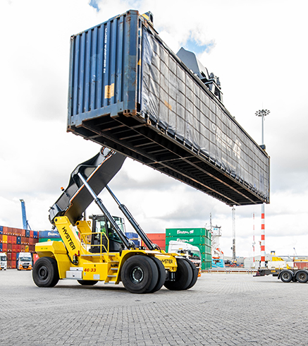
Potenciāls kravu loģistikas centra izveidei;
Pirmā kravu apkalpes vieta Latvijā.
FUNKCIONALITĀTE
Konteineru kravu apstrādes zona
Termiņāļa attīstības zona
Rūpniecības un loģistikas attīstība ar dzelzceļa savienojumu
Notes:
Rail Baltica dos iespēju izveidot nelielu kravu loģistikas centru lidostas tuvumā, un tā būs viena no pirmajām kravu apkalpes vietām LAtvijā.

Slide 6
Notes:
Rail Baltica stacijas integrācija ar lidostu Rīga – shematiskais plānojums un darbu apjoms:
Ar dzeltenu taisnstūri redzama - stacijas ēka trīs līmeņos.
Ar dzeltenu redzama estakāde – 11m augstumā nodrošinot 6,5m brīvo telpu zem tās, netraucējot brīvai kustībai zem tās.
Ar zaļu redzami jaunbūvējamie pievadceļi. (būvniecība procesā). Vecais ceļs uz Lidostu tiks demontēts.
Stacijas priekšā taksometru stāvvietas un Kiss and Ride (vieta kur apstāties uz izlaist pasažierus)
Ar zilu jaunas lidostas stāvvietas, elektro uzlādes punkti.

Slide 7
PALDIES PAR UZMANĪBU!
Eiropas Dzelzceļa līnijas
02/03/2021
edzl@edzl.lv
www.edzl.lv

